Slide 1
Hvad er en hypotesetest
Begreber og introduktion til binomialtest

Slide 2
Statistisk test
Et statistisk test bruger vi, når vi vil be- eller afkræfte vores formodninger om sammenhænge og egenskaber ud fra et datasæt (fx en stikprøve).
Der findes flere forskellige typer af statistiske tests.
Vi skal kun lære om binomialtest, dvs. datasæt hvor data er binomialfordelte.
Eksempel
Formodning: En bestemt terning slår flere seksere end normalt.

Slide 3
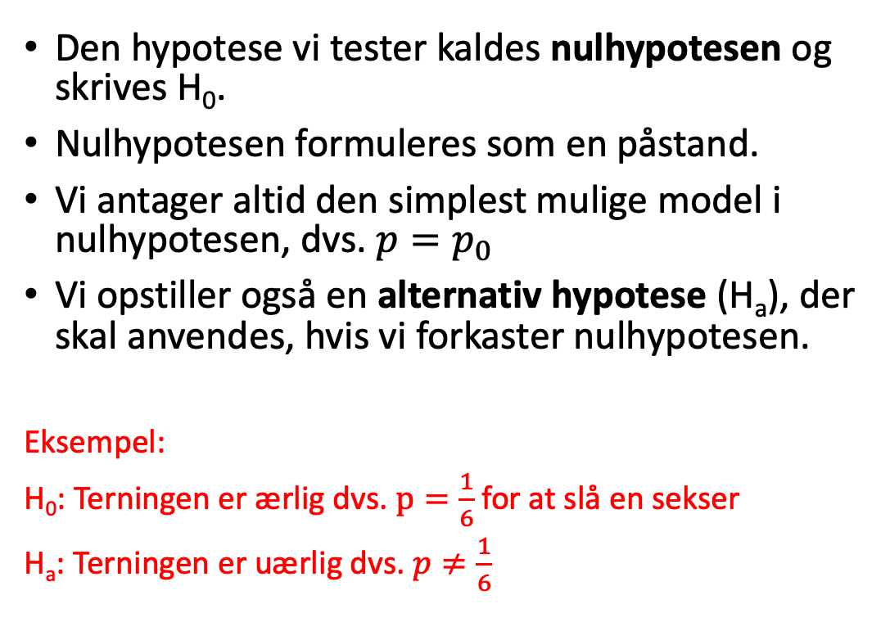
Nulhypotese og alternativ hypotese
Den hypotese vi tester kaldes nulhypotesen og skrives H₀.
Nulhypotesen formuleres som en påstand.
Vi antager altid den simplest mulige model i nulhypotesen, dvs. $p=p_{0}$
Vi opstiller også en alternativ hypotese (H_{a}), der skal anvendes, hvis vi forkaster nulhypotesen.
Eksempel:
H₀: Terningen er ærlig dvs. $p=\frac{1}{6}$ for at slå en sekser
H_{a}: Terningen er uærlig dvs. $p≠\frac{1}{6}$

Slide 4
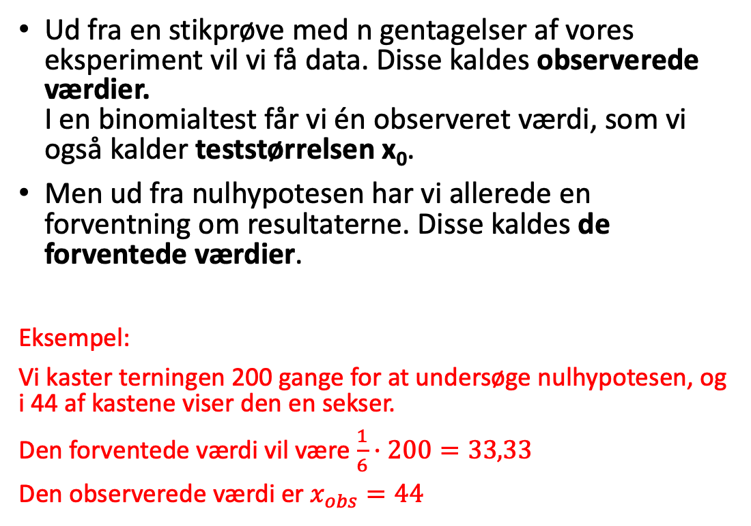
Observerede værdier og forventede værdier
Ud fra en stikprøve med n gentagelser af vores eksperiment vil vi få data. Disse kaldes observerede værdier.
I en binomialtest får vi én observeret værdi, som vi også kalder teststørrelsen x₀.
Men ud fra nulhypotesen har vi allerede en forventning om resultaterne. Disse kaldes de forventede værdier.
Eksempel:
Vi kaster terningen 200 gange for at undersøge nulhypotesen, og i 44 af kastene viser den en sekser.
Den forventede værdi vil være $\frac{1}{6}·200=33,33$
Den observerede værdi er $x_{obs}=44$

Slide 5
At forkaste eller ikke at forkaste…
Vi kan forkaste (eller fastholde) en nulhypotese.
Det betyder, at de observerede værdier er meget ekstreme (at der er meget lille sandsynlighed for at den/de observerede værdier vil forekomme), under antagelse af nulhypotesen.
Vi tror ikke længere på nulhypotesen, men vi beviser altså IKKE, at den ikke kan være rigtig.
Vi forkaster kun nulhypotesen, hvis der er en meget lille risiko for at vi tager fejl.
Vi forkaster ikke en nulhypotese, hvis de observerede værdier ikke er ekstreme, så der er ikke noget, der gør, at vi tror, at nulhypotesen ikke kan passe.
Vi beviser altså IKKE, at den ikke kan være forkert.

Slide 6
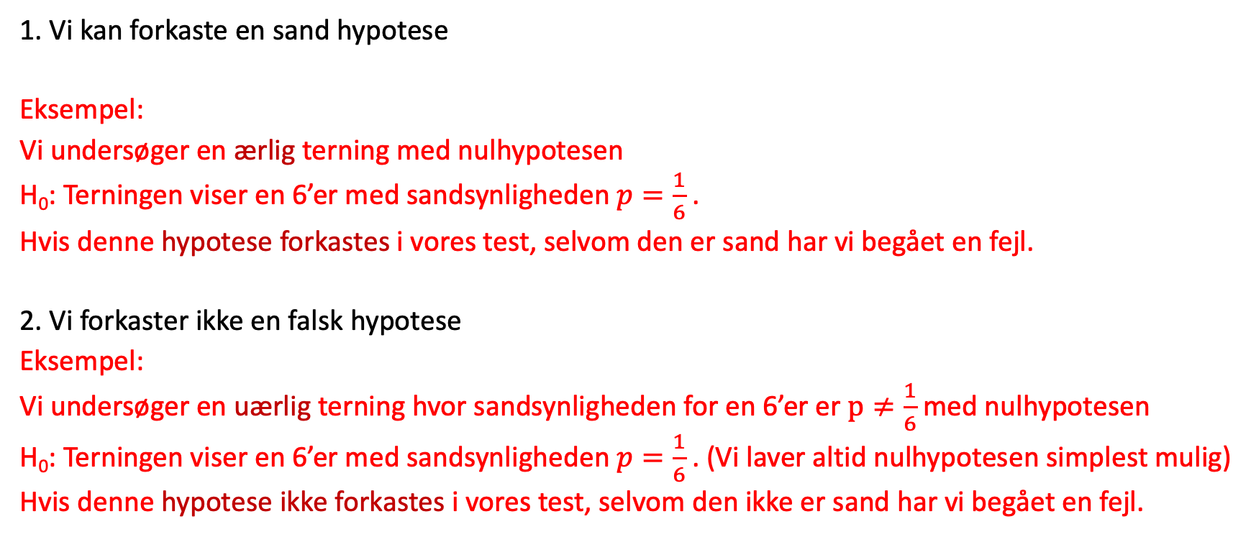
To typer af fejl
1. Vi kan forkaste en sand hypotese
Eksempel:
Vi undersøger en ærlig terning med nulhypotesen
H₀: Terningen viser en 6’er med sandsynligheden $p=\frac{1}{6}$ .
Hvis denne hypotese forkastes i vores test, selvom den er sand har vi begået en fejl.
2. Vi forkaster ikke en falsk hypotese
Eksempel:
Vi undersøger en uærlig terning hvor sandsynligheden for en 6’er er $p≠\frac{1}{6}$ med nulhypotesen
H₀: Terningen viser en 6’er med sandsynligheden $p=\frac{1}{6}$ . (Vi laver altid nulhypotesen simplest mulig)
Hvis denne hypotese ikke forkastes i vores test, selvom den ikke er sand har vi begået en fejl.

Slide 7
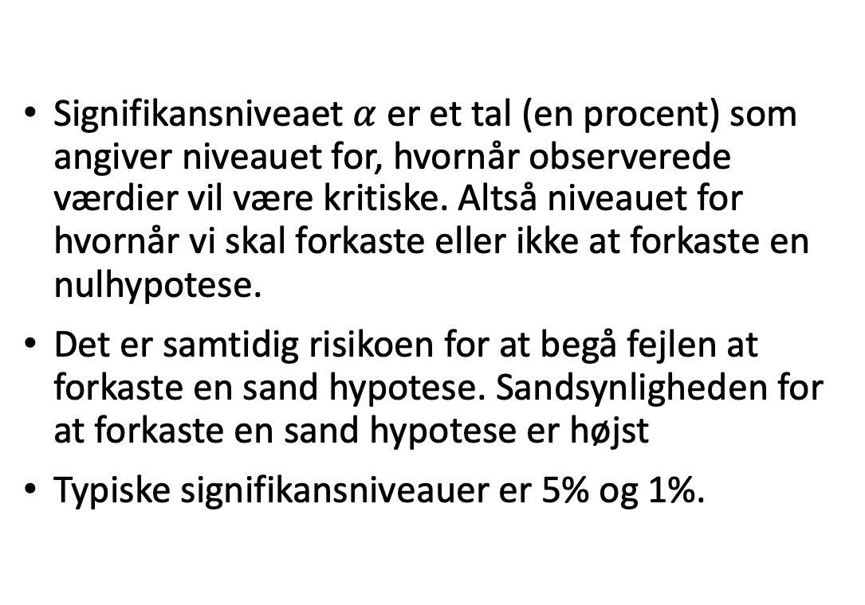
Signifikansniveau
Signifikansniveaet $α$ er et tal (en procent) som angiver niveauet for, hvornår observerede værdier vil være kritiske. Altså niveauet for hvornår vi skal forkaste eller ikke at forkaste en nulhypotese.
Det er samtidig risikoen for at begå fejlen at forkaste en sand hypotese. Sandsynligheden for at forkaste en sand hypotese er højst
Typiske signifikansniveauer er 5% og 1%.

Slide 8
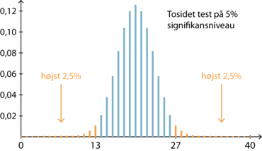
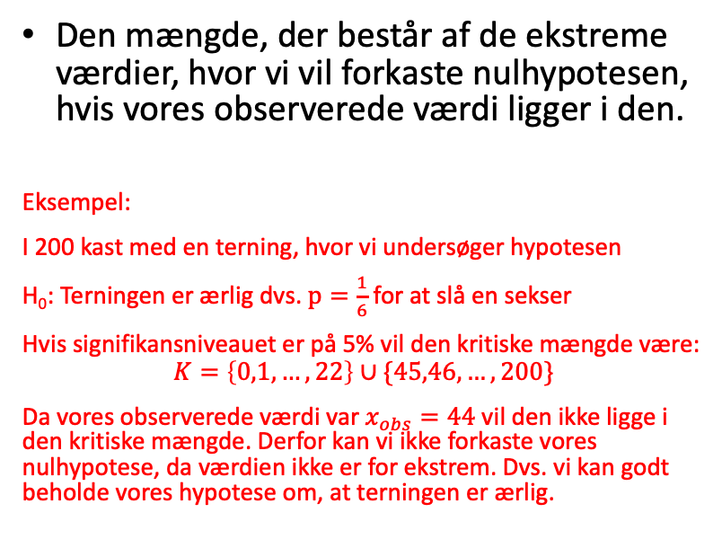
Kritisk mængde
Den kritiske mængde
Den mængde, der består af de ekstreme værdier, hvor vi vil forkaste nulhypotesen, hvis vores observerede værdi ligger i den.
Eksempel:
I 200 kast med en terning, hvor vi undersøger hypotesen
H₀: Terningen er ærlig dvs. $p=\frac{1}{6}$ for at slå en sekser
Hvis signifikansniveauet er på 5% vil den kritiske mængde være:
$$K=\left\{0,1,…,22\right\}∪\{45,46,…,200\}$$
Da vores observerede værdi var $x_{obs}=44$ vil den ikke ligge i den kritiske mængde. Derfor kan vi ikke forkaste vores nulhypotese, da værdien ikke er for ekstrem. Dvs. vi kan godt beholde vores hypotese om, at terningen er ærlig.
Kritisk værdi K₁
Kritisk værdi K₂

Slide 9
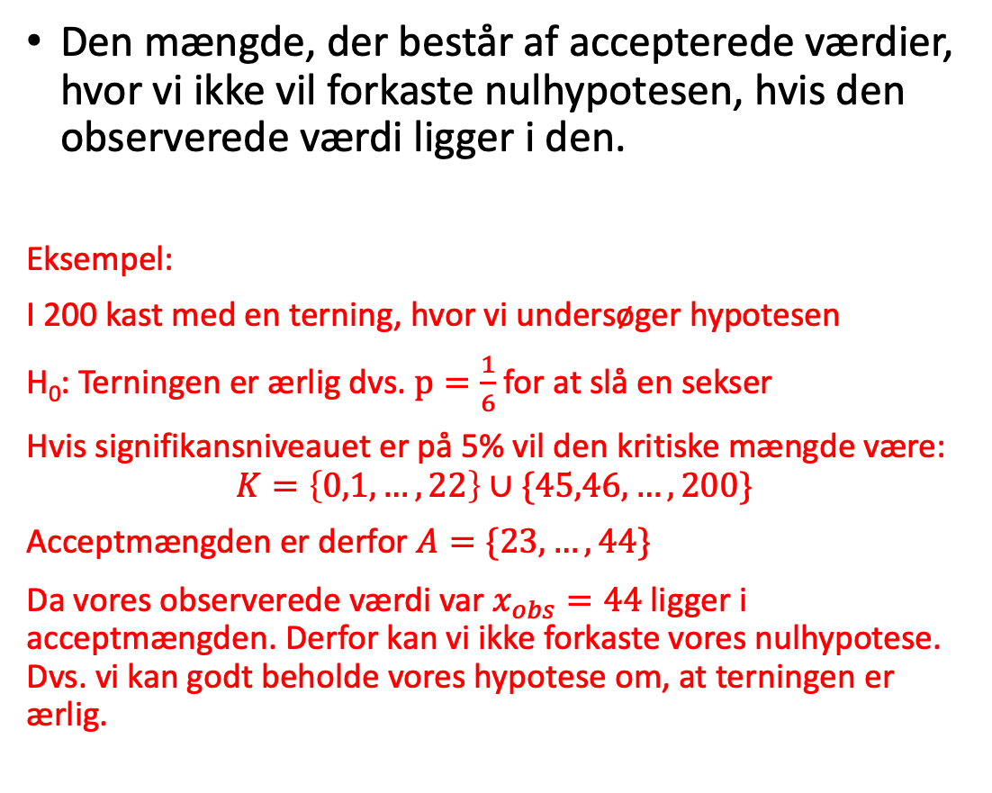
Acceptmængde
Den mængde, der består af accepterede værdier, hvor vi ikke vil forkaste nulhypotesen, hvis den observerede værdi ligger i den.
Eksempel:
I 200 kast med en terning, hvor vi undersøger hypotesen
H₀: Terningen er ærlig dvs. $p=\frac{1}{6}$ for at slå en sekser
Hvis signifikansniveauet er på 5% vil den kritiske mængde være:
$$K=\left\{0,1,…,22\right\}∪\{45,46,…,200\}$$
Acceptmængden er derfor $A=\{23,…,44\}$
Da vores observerede værdi var $x_{obs}=44$ ligger i acceptmængden. Derfor kan vi ikke forkaste vores nulhypotese. Dvs. vi kan godt beholde vores hypotese om, at terningen er ærlig.

